Slide 1
HORENIE
A
HASENIE

Slide 2
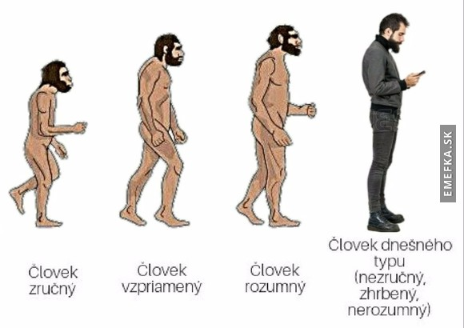
Používať oheň ako súčasť životného štýlu očividne začal už ľudský prapredok pred miliónom rokov - človek vzpriamený

Slide 3
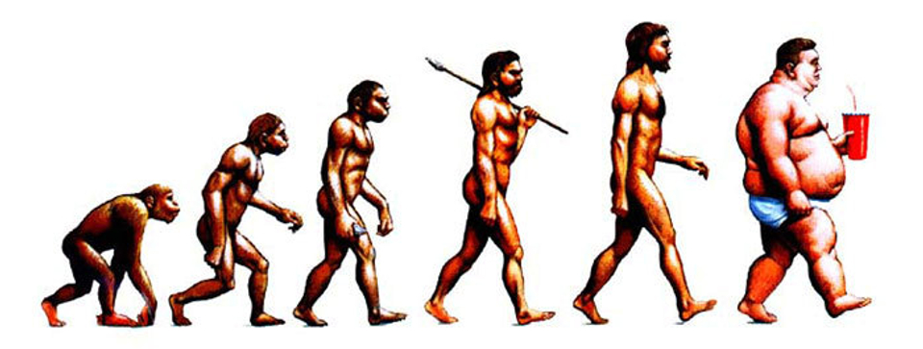

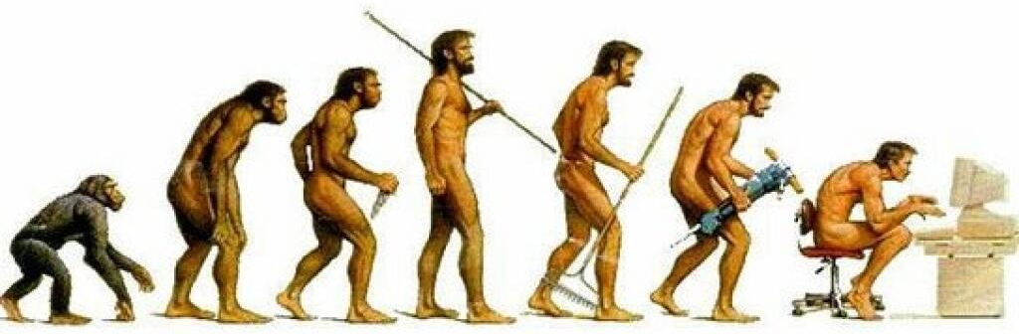

Slide 4
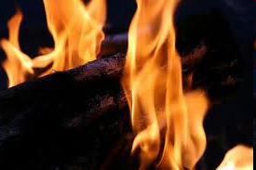
Horenie
Horenie je exotermická chemická reakcia, pri ktorej sa uvoľňuje teplo a svetlo

Slide 5
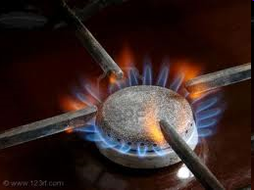
Je to prudká reakcia horľavej látky s kyslíkom,
vzniká pri nej oxid uhličitý (CO₂) a často aj voda (H₂O)

Slide 6

CO₂ + H₂O
CO₂ + H₂O +popolček, sadze + arzén
Ktoré je EKO?
Napr. horenie zemného plynu:
Napr. horenie uhlia
CH₄
(g)
+
2
O₂
(g)
CO₂
(g)
+
2
H₂O
(g)

Slide 7

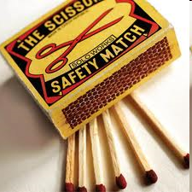
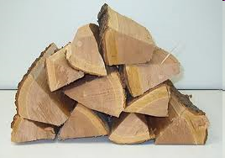
Podmienky horenia:
1. Prítomnosť horľavej látky
2. Prítomnosť kyslíka
3. Dosiahnutie zápalnej teploty (t. j. teploty, pri ktorej horľavina začne horieť)

Slide 8
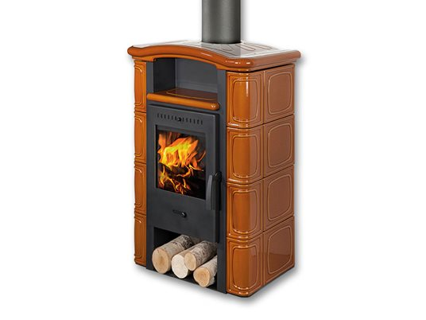

Slide 9
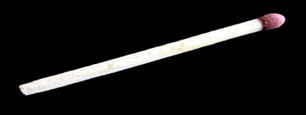
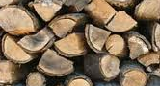
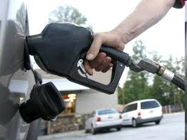

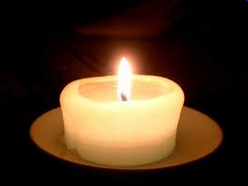
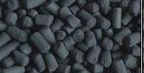
Každá horľavina má inú zápalnú teplotu, napr.:
hlavička zápalka 60°C
drevo 150 - 250°C
benzín 220 - 300°C
papier 250 - 400°C
parafín 400°C
uhlie 350 - 600°C
metán 600°C

Slide 10
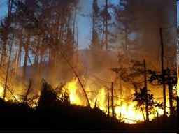
Hasenie
Podmienky hasenia:
1. Odstránenie horľavej látky
Napr. výrub pásu stromov
pri lesnom požiary
2. Zabránenie prístupu kyslíka
Napr. zakrytím handrou, zasypaním pieskom, soľou
3. Ochladenie pod zápalnú teplotu
Napr. vodou

Slide 11
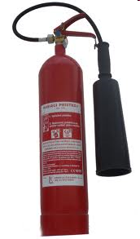
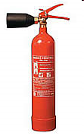
Hasiace prístroje:
1. Snehový:
- hasiaca látka je CO₂ !!!!!!!
môže hasiť aj elektrické zariadenia
pod prúdom
nesmú sa ním hasiť práškové látky

Slide 12
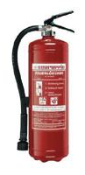
2. Penový:
- hasiaca látka je H₂O + CO₂
nesmú sa ním hasiť elektrické
zariadenia pod prúdom a látky,
ktoré reagujú s vodou

Slide 13
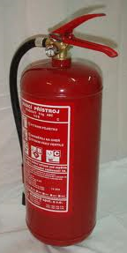
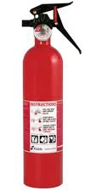
3. Práškový:
- hasiaca látka je piesok alebo sóda a i.
môže hasiť aj elektrické zariadenia
pod prúdom
poškodzuje jemnú elektroniku

Slide 14
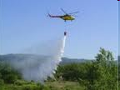

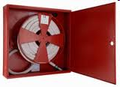

4. voda:
nesmú sa ňou hasiť elektrické
zariadenia pod prúdom a látky,
ktoré reagujú s vodou
princíp hasenia: ochladzuje pod
zápalnú teplotu a zabraňuje prístupu
kyslíka

Slide 15
Hasiaca látka, hasiaci prístroj | Čo možno hasiť | Čo sa nesmie hasiť
Voda, vodný hasiaci prístroj | Tuhé látky, ktoré nereagujú s vodou | Zariadenia pod napätím, olej, benzín
Piesok | Menšie požiare, kde nemožno použiť vodu | Elektronika
Snehový hasiaci prístroj | Tuhé, kvapalné a plynné látky, zariadenia pod napätím | Práškové látky
Penový hasiaci prístroj | Tuhé a kvapalné látky | Zariadenia pod napätím
Práškový hasiaci prístroj | Tuhé, kvapalné a plynné látky, zariadenia pod napätím | Jemná elektronika, práškové látky

Slide 16
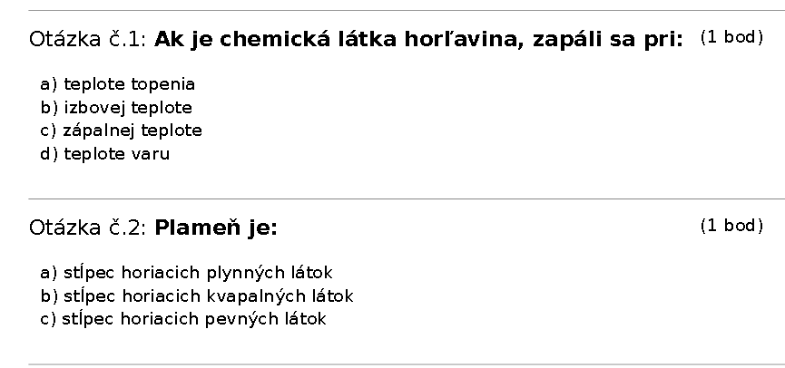

Slide 17
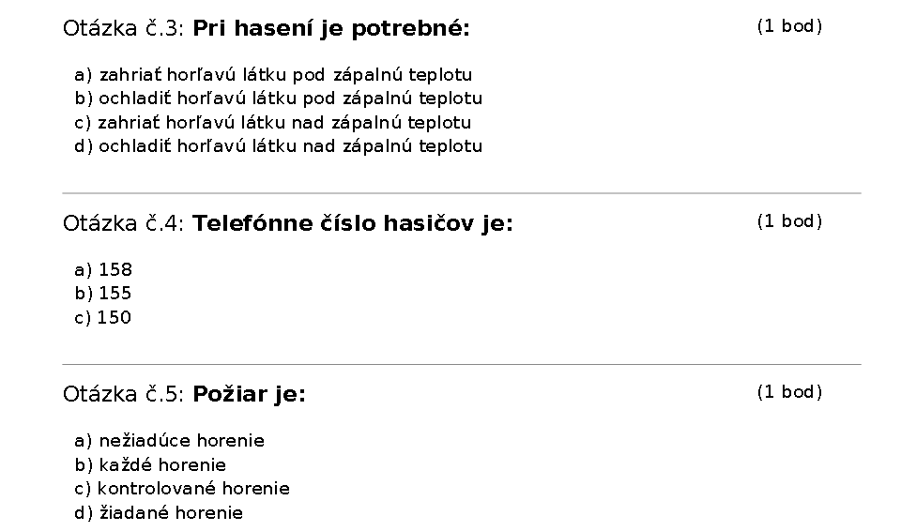

Slide 18
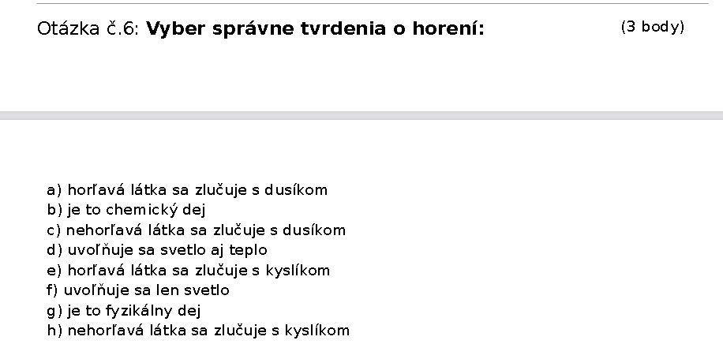

Slide 19
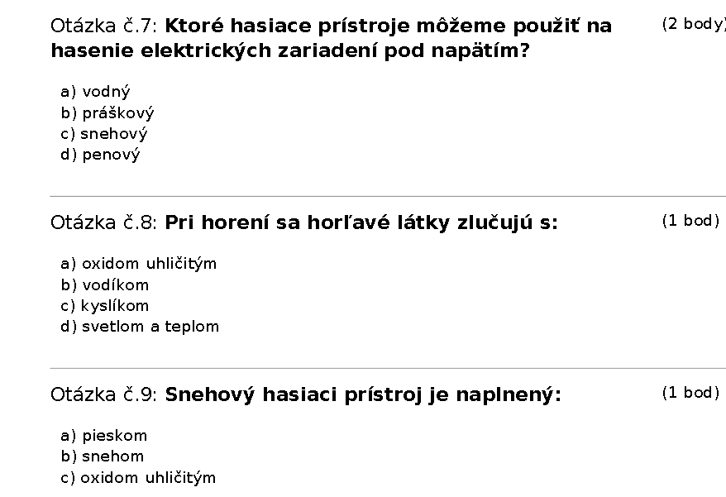

Slide 20
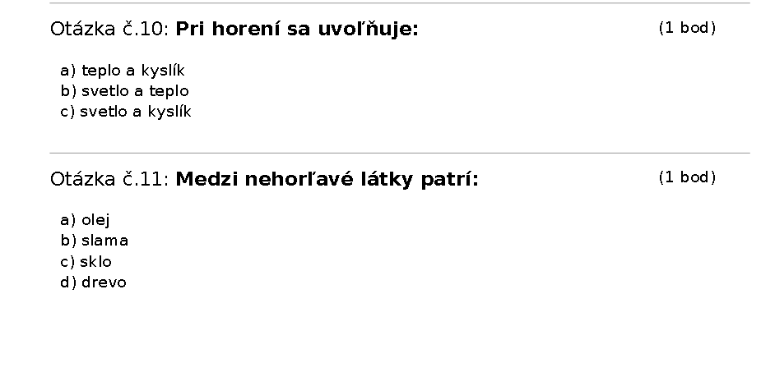

Slide 21
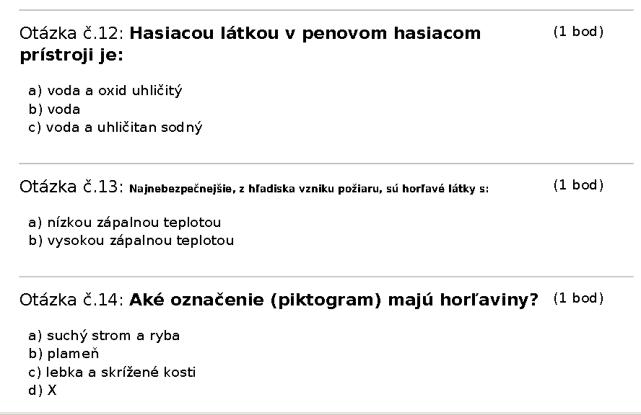

Slide 22
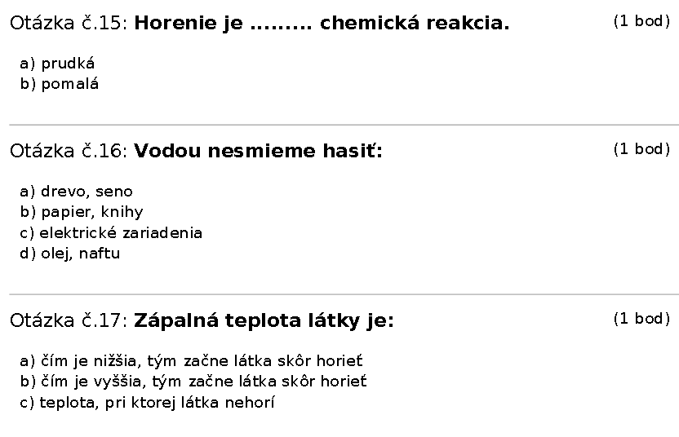

Slide 23
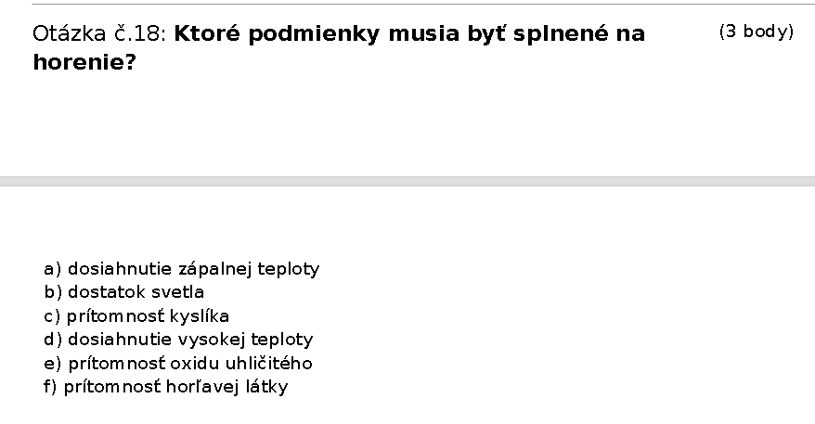

Slide 24
Vyhodnotenie ☺ ☺ ☺

Slide 25
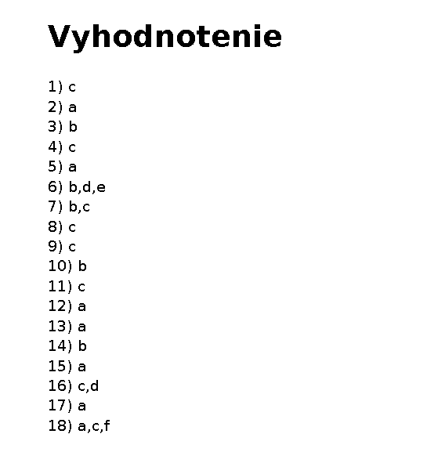

Slide 26

OPAK☺VANIE
Horenie je chemická reakcia, pri ktorej vzniká_______ a________
Ktoré podmienky musia byť splnené pre horenie?
Čo vzniká spaľovaním zemného plynu?

Slide 27

Prečo nehasiť olej vodou
https://www.televizeseznam.cz/video/profiq/proc-nehasit-horici-olej-vodou-279987
Môžeme hasiace prístroje používať kedykoľvek a bezdôvodne?

Slide 28

Pri akej teplote sa mení kvapalná voda na paru?
Akú teplotu má vriaci olej?
Aký rozdiel teplôt nastáva pri hasení horiaceho oleja vodou?
Prečo sa teda nesmie olej hasiť vodou?
Aké vedľajšie nebezpečenstvo pritom v domácnosti hrozí?
Koľkonásobne sa zväčší objem zmesi?
Ako by ste mali postupovať správne, ak by v domácnosti vzplanul na sporáku oheň?
Na aké číslo by ste telefonovali, ak by niekde niekde vznikol požiar?

Slide 29
Prístroj | Účinná látka | Čo sa nesmie hasiť
Penový | H₂O +CO₂ | elektrické zariadenia pod prúdom
2. Snehový | CO₂ | -práškové látky
3.Práškový | piesok alebo sóda | -poškodzuje jemnú elektroniku (PC..)
4. vodný | voda | elektrické zariadenia pod prúdom

Slide 30



Ako vytvoriť hasiaci prístroj
http://www.protipoziarne.sk/video-462-Ako_si_doma_vyrobit_hasiaci_pristroj.html

Slide 31

Ako správne hasiť oheň
https://www.turceksro.sk/videa/videa-opp/video/ako-spravne-hasit

Slide 32
112
Integrovaný záchranný systém
-zahŕňa 3 zložky:
polícia
hasiči
rýchla zdravotnícka pomoc
Ako správne volať ☺ :
dobrý deň, predstavím sa (celé meno a priezvisko
poviem kde som, presná adresa, opis miesta
čo sa stalo – čo najpodrobnejší opis situácie
popíšem zdravotný stav účastníkov
nikdy neskladám telefón ako 1., čakám na pokyny a usmernenie operátora

